Slide 1
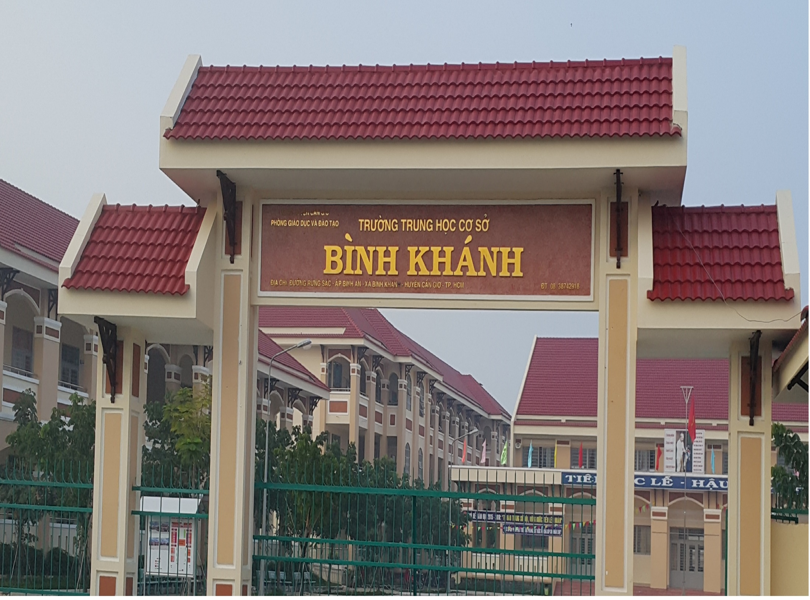
NHÓM TOÁN

Slide 2

CHỦ ĐỀ 3:TÍNH CHẤT CHIA HẾT
Tiết 8 , 9
BÀI 6:
CHIA HẾT VÀ CHIA CÓ DƯ. TÍNH CHẤT CHIA HẾT CỦA MỘT TỔNG

Slide 3
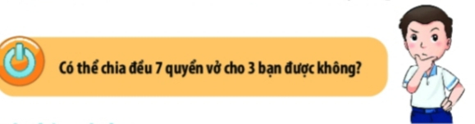
“Để biết ta có thể chia đều số vở đó cho 3 bạn được không? Tại sao? Cách chia như thế nào? Ta sẽ tìm hiểu trong bài ngày hôm nay.”

Slide 4
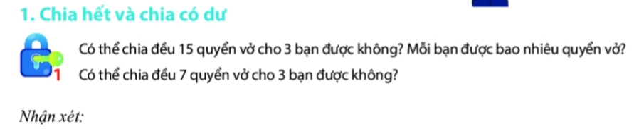
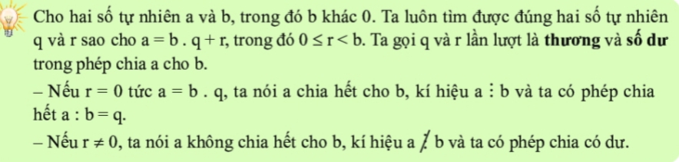


BÀI 6: CHIA HẾT VÀ CHIA CÓ DƯ
TÍNH CHẤT CHIA HẾT CỦA MỘT TỔNG
1. Chia hết và chia có dư
- Vì 15 : 3 =5 => Có thể chia đều 15 quyển vở cho 3 bạn. Mỗi bạn được 5 quyển vở.
- Vì 7 : 3 = 2 dư 1 => 7
$$⋮$$
3
=> Không thể chia đều 7 quyển vở cho 3 bạn.

Slide 5
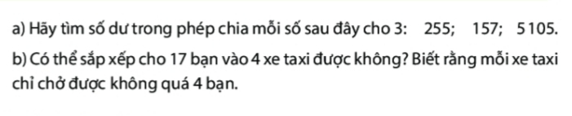
BÀI 6: CHIA HẾT VÀ CHIA CÓ DƯ
TÍNH CHẤT CHIA HẾT CỦA MỘT TỔNG
1. Chia hết và chia có dư
Thực hành 1:
Thực hành 1:
a) 255 : 3 = 85 ( dư 0)
157 : 3 = 52 dư 1.
5105 : 3 = 1701 dư 2.
b) Ta có 17 = 4 . 4 + 1
Ta thấy 17 bạn vào cho 4 xe taxi sẽ dư ra 1 người.
Vậy không thể sắp xếp cho 17 bạn vào 4 xe taxi.

Slide 6
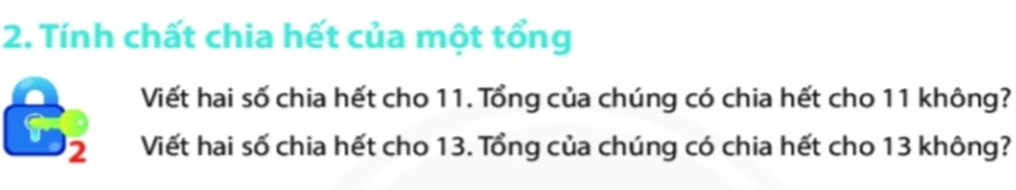
BÀI 6: CHIA HẾT VÀ CHIA CÓ DƯ
TÌNH CHẤT CHIA HẾT CỦA MỘT TỔNG
2. Tính chất chia hết của một tổng.
Hai số chia hết cho 11 là: 22 và 33.
Ta có 22 + 33 = 55 ⋮ 11
Hai số chia hết cho 13 là: 26 và 39
Ta có 26 + 39 = 65 ⋮ 13
Tính chất 1:
Cho a, b, n ∈ N, n ≠ 0. Nếu
a ⋮ n và b ⋮ n thì ( a+b) ⋮ n.
* Nhận xét: Tính chất 1 cũng đúng với một hiệu: (a - b)
Nếu a ⋮ n và b ⋮ n thì ( a-b) ⋮ n.

Slide 7
BÀI 6: CHIA HẾT VÀ CHIA CÓ DƯ
TÍNH CHẤT CHIA HẾT CỦA MỘT TỔNG
2. Tính chất chia hết của một tổng.
Ví dụ
12 ⋮ 4
16 ⋮ 4
Thì :
( 12 + 16 ) ⋮ 4
( 16 – 12 ) ⋮ 4
-Tính chất 1 có thể mở rộng cho một tổng có nhiều số hạng:
Nếu a ⋮ n và b ⋮ n, c ⋮ n
thì ( a+b+c) ⋮ n.
Trong một tổng, nếu mọi số hạng đều chia hết cho cùng một số thì tổng cũng chia hết cho số đó.

Slide 8
BÀI 6: CHIA HẾT VÀ CHIA CÓ DƯ
TÍNH CHẤT CHIA HẾT CỦA MỘT TỔNG
Áp dụng :
Các tổng và hiệu sau có chia hết cho 3 không ? Vì sao ?
a/ 90 +15
b/ 45 – 12
c/18 + 6 + 24
c/18 ⋮ 3
6 ⋮ 3
24 ⋮ 3
Nên :(18 + 6 + 24) ⋮ 3
a/ 90⋮ 3
15⋮ 3
Nên : ( 90 + 15 ) ⋮ 3
b/ 45 ⋮ 3
12 ⋮ 3
Nên (45 – 12 ) ⋮ 3

Slide 9
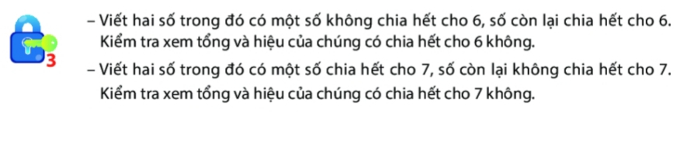
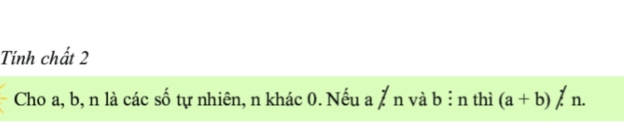






BÀI 6: CHIA HẾT VÀ CHIA CÓ DƯ
TÍNH CHẤT CHIA HẾT CỦA MỘT TỔNG
$$⋮$$
- Vì 12 ⋮ 6 và 10 6
=> 12 + 10 = 22 6
12 – 10 = 2 6
Vì 14 ⋮ 7 và 9 7
14 + 9 = 23 7
14 – 9 = 5 7
$$⋮$$
$$⋮$$
$$⋮$$
$$⋮$$
$$⋮$$

Slide 10
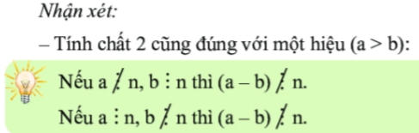
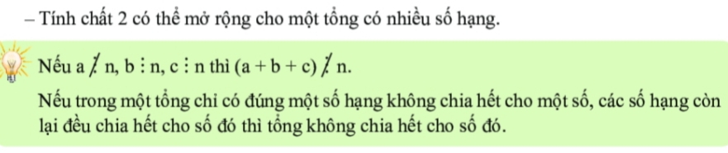
BÀI 6: CHIA HẾT VÀ CHIA CÓ DƯ
TÍNH CHẤT CHIA HẾT CỦA MỘT TỔNG

Slide 11
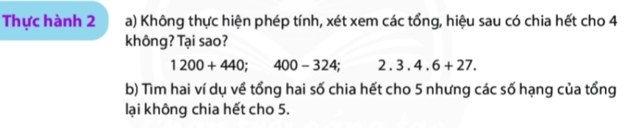




BÀI 6: CHIA HẾT VÀ CHIA CÓ DƯ
TÌNH CHẤT CHIA HẾT CỦA MỘT TỔNG
Thực hành 2:
a) + Vì 1200 ⋮ 4 và 440 ⋮ 4
=> (1200 + 440 ) ⋮ 4.
+ Vì 440 ⋮ 4 và 324 ⋮ 4
=> (440 – 324) ⋮ 4.
+ Vì 2 . 3 . 4 . 6 ⋮ 4 và 27 4
=> 2 . 3 . 4 . 6 +27 4.
b) Có: 13 5 và 17 5 nhưng
13 + 17 = 30 ⋮ 5.
$$⋮$$
$$⋮$$
$$⋮$$
$$⋮$$

Slide 12
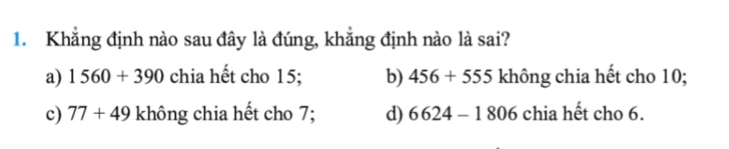



LUYỆN TẬP
Bài 1:
a ) Đúng. Vì 1560 ⋮ 15 và 390 ⋮ 15 nên (1560 + 390) ⋮ 15.
b) Đúng. Vì 456 10 và 555 10 nên (456 + 555 ) = 1011 10.
c) Sai. Vì 77 ⋮ 7 và 49 ⋮ 7
Nên ( 77 + 49 ) ⋮ 7.
d) Đúng. Vì 6 624 ⋮ 6 và 1 806 ⋮ 6 nên (6 624 – 1 806 )⋮ 6.
$$⋮$$
$$⋮$$
$$⋮$$

Slide 13

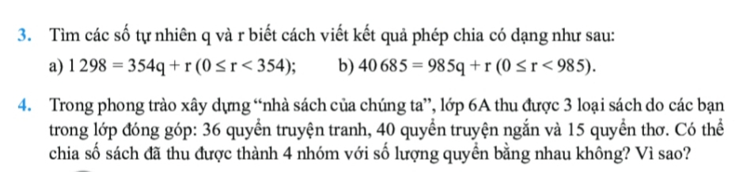
LUYỆN TẬP
Bài 3:
a) Ta có: 1 298 = 354 . 3 + 236
Vậy: q = 3 và r = 236.
b) Ta có: 40 685 = 985 . 41 + 300
Vậy: q = 41 và r = 300.
Bài 4:
Tổng số quyển sách lớp 6A thu được là : 36 + 40 + 15 = 91 quyển.
Ta có: 91 = 4 . 22 + 3 nên 91 không chia hết cho 4.
Vì vậy không thể chia được số sách đã thu được thành 4 nhóm với số lượng quyển bằng nhau.

Slide 14
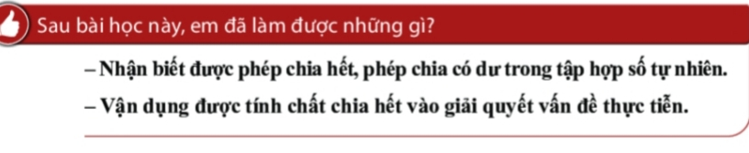
Củng cố

Slide 15
* HƯỚNG DẪN VỀ NHÀ
- Ôn lại nội dung kiến thức đã học.
- Làm BT 3 sgk , bài 5 (SBT – tr 19)
Chuẩn bị bài mới
“Dấu hiệu chia hết cho 2, 5”

